Slide 1

PANORAMA ACTUAL DE LA SALA ESPECIALIZADA
TJA GUANAJUATO

Slide 2
Faltas
Sala Especializada
TJA Guanajuato
137
49
Sanción
Graves
89
No Sanción
*En un solo expediente se decretó la no sanción para 3 personas y la sanción para 1
(Corte al 30 de mayo, estado que guardan a esa fecha).

Slide 3
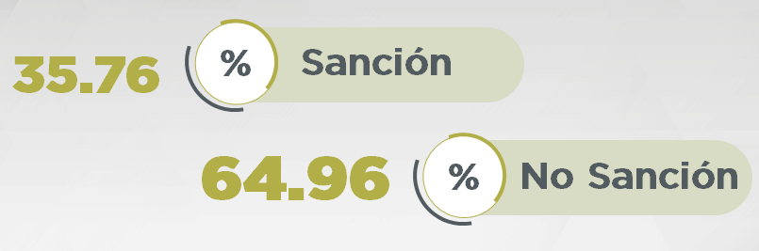
Sala Especializada
TJA Guanajuato

Slide 4
Sala Especializada
TJA Guanajuato
Faltas
*Se consideraron el total de resoluciones (con y sin sanción)

Slide 5
Sanciones impuestas
Sala Especializada
TJA Guanajuato

Slide 6
Causas por las que no se impuso sanción
Sala Especializada
TJA Guanajuato

Slide 7
Faltas
Sala Especializada
TJA Guanajuato
500
No Graves
(Corte al 30 de mayo, se consideró también el sentido que guardan a esa fecha –aunque no hayan causado ejecutoria-).

Slide 8
Sala Especializada
TJA Guanajuato
Sentido
Faltas No Graves
421
10
Sobreseimiento
Nulidad
64
Validez
1
Desistimiento
11
Nulidad para efectos
*En un solo expediente puede decretarse más de un sentido, dependiendo del número de conductas imputadas o del caso concreto.

Slide 9
Sala Especializada
TJA Guanajuato
Sentido
Faltas No Graves
De los 500 procesos, sólo el 12.8% se reconoció la validez; mientras que en el caso de ambas nulidades, el porcentaje sería del 86.4%
*En un solo expediente puede decretarse más de un sentido, dependiendo del número de conductas imputadas o del caso concreto.

Slide 10
Sala Especializada
Causa de Nulidad
TJA Guanajuato
159
100
35
31
23
22
15
No se acreditó la falta imputada (tipicidad/indebida fundamentación y motivación)
Incompetencia
Falta de claridad en la imputación
Indebida valoración de pruebas/indebida apreciación de los hechos
Ausencia de pruebas/ no procedimiento propio
Violación a las formalidades esenciales del procedimiento
No se aportó la resolución impugnada
14
13
10
7
7
3
Prescripción de la falta
Conflictos de vigencia de leyes
Indebida fundamentación (conducta prevista en otro numeral/numerales erróneos)
Deficiencias en la individualización de la sanción
Indebida fundamentación de la competencia
Variación de la conducta reprochada
*Se consideraron el total de resoluciones (con y sin sanción)

Slide 11
Causas que generan nulidad

